Slide 1
Juneflow
Construction ERP + Subscription SaaS
ระบบเดียวสำหรับควบคุมต้นทุน งานก่อสร้าง ผู้รับเหมา การเงิน บัญชี ฝ่ายขาย และบริการหลังขาย
ออกแบบเป็น Multi-tenant SaaS: แพ็กเกจ S/M/L/Full, จำกัดเมนู/โควต้า/AI credit ตามแผน
สรุปฟังก์ชันจาก prototype และ handoff documents เพื่อใช้เสนอนักลงทุน
44+
เมนูหลัก
100+
หน้าจอ/route
719
declared functions
4
project types

Slide 2

สรุปใน 1 หน้า
Juneflow คือ ERP เฉพาะทางที่เอา construction workflow + finance + SaaS platform มาอยู่ในระบบเดียว
01 Pain
ธุรกิจก่อสร้าง/อสังหาฯ ใช้ Excel, แชต, เอกสารกระดาษ และหลายระบบแยกกัน ทำให้ต้นทุน-งบ-งานจริง reconcile ยาก
02 Product
ตั้งแต่ land → BOQ/BOM → PR/PO/WO/GR → ผู้รับเหมา → GL/AP/AR/Tax → Sales/After-sales → Mobile/LINE
03 Business
ขายแบบ subscription package พร้อม seat, project, storage, AI quota และ admin console สำหรับจัดการ tenant
จุดเด่นสำหรับนักลงทุน: vertical SaaS ที่มี workflow ลึก ไม่ใช่ generic ERP
รองรับ 4 market entry: อสังหา, Solar/EPC, Civil contractor, Service/maintenance
ข้อมูลทุกโมดูลไหลเข้าศูนย์กลาง: AuditLog, DMS, approval matrix, GL posting, reports hub
ตัวอย่างหน้าจอ dashboard / PM
Juneflow · Construction ERP + Subscription SaaS · Source: docs/handoff + docs/extract

Slide 3
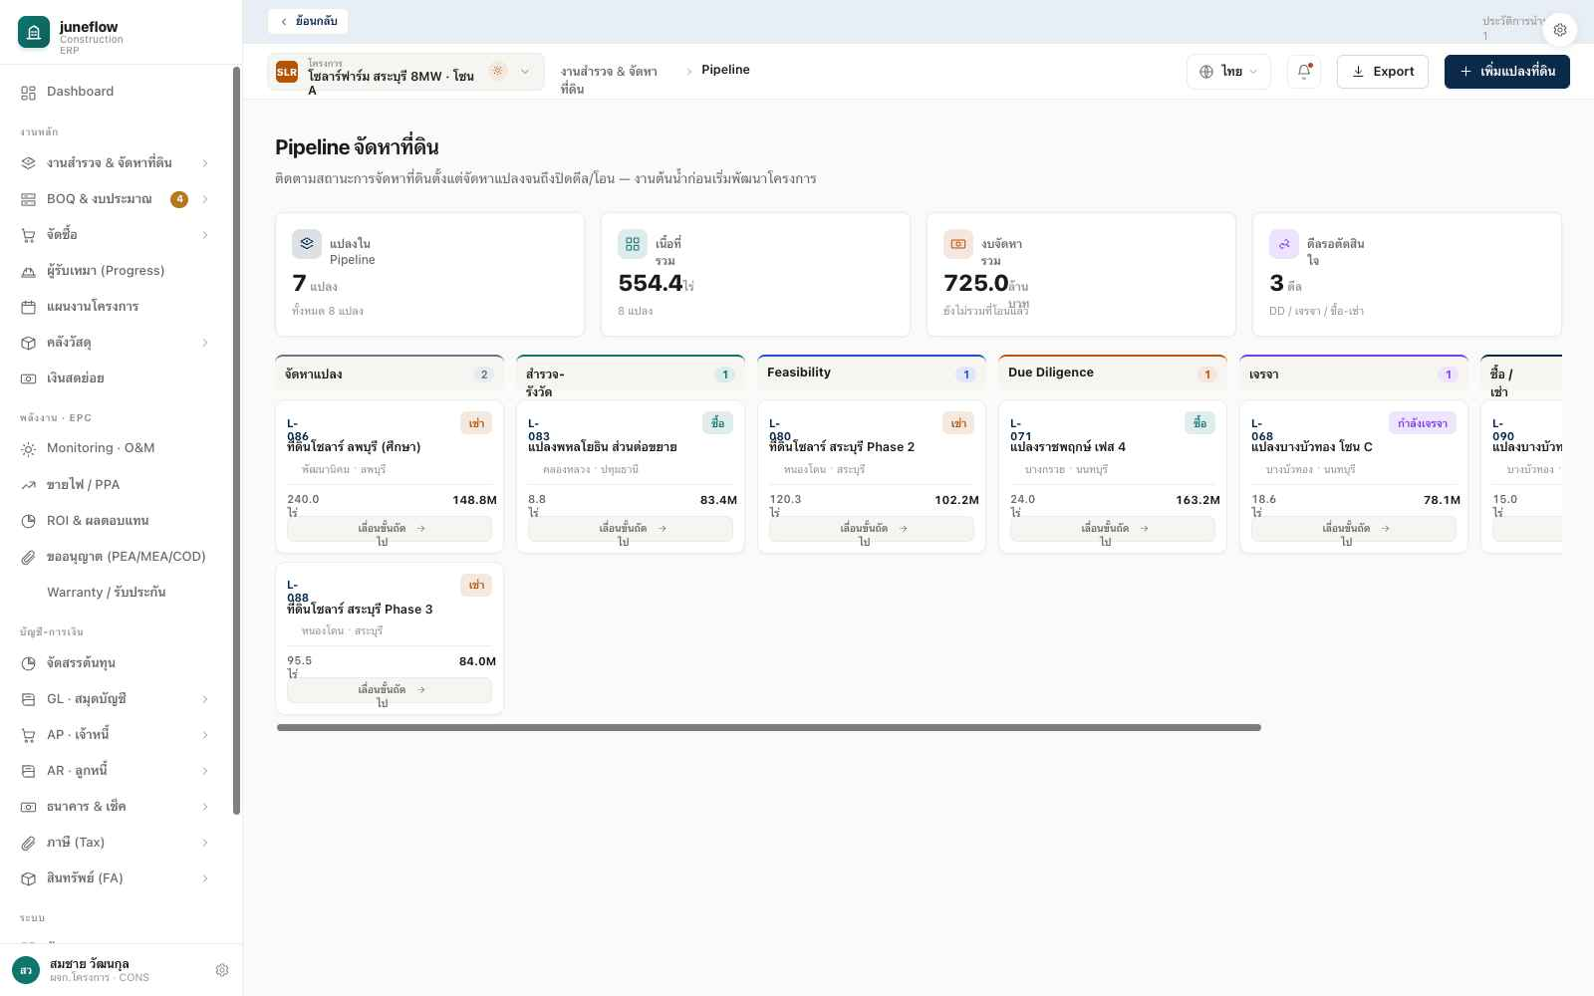
ภาพรวมระบบ: From Project to Profit
แสดงระบบเป็น value chain เดียวตั้งแต่เริ่มโครงการจนถึงรับรู้รายได้
Land / Project
จัดหาที่ดิน Project hierarchy
Budget
BOQ/BOM AI QTO
Procure
PR/PO/WO GR
Build
ผู้รับเหมา Timeline / Inventory
Finance
AP/AR/GL Tax / Bank
Sell & Serve
CRM / โอน After-sales / LINE
SaaS Platform Layer
Multi-tenant, package builder, quotas, user/role, menu gating
CTRL Control Layer
Approval matrix, audit log, DMS, notifications, reports hub
DATA Data Layer
Master data, project type, cost center, document numbering
MOB Channel Layer
Web, mobile approval, field app, LINE OA / LIFF
ตัวอย่าง land pipeline
Juneflow · Construction ERP + Subscription SaaS · Source: docs/handoff + docs/extract

Slide 4
รองรับ 4 ประเภทโครงการ
แต่ละ project type เปิดโมดูลตามบริบท ทำให้ขายได้หลาย vertical จาก product core เดียว
อสังหาริมทรัพย์ · Real Estate
บ้านจัดสรร/คอนโด: ก่อสร้าง → ขาย → หลังขาย
Solar / EPC · Energy
EPC, PPA, O&M, ROI, Permit, Warranty
ก่อสร้างโยธา · Civil
BOQ, จัดซื้อ, ผู้รับเหมา, timeline, inventory
บริการทั่วไป · Service
งบประมาณ, procurement, PM, timeline
Module gating: land, BOQ, procurement, subcon, inventory, PM, sales, LINE OA, O&M, PPA, ROI, permit, warranty
Hierarchy ปรับตามประเภท เช่น Real Estate = โครงการ→เฟส→บล็อก→ยูนิต→Model / Solar = Site→Array→String→Inverter
Juneflow · Construction ERP + Subscription SaaS · Source: docs/handoff + docs/extract

Slide 5
SaaS Platform & Subscription
Juneflow มี platform layer สำหรับขายเป็นแพ็กเกจ ไม่ใช่แค่ software project รายครั้ง
01 Package Builder
กำหนดแพ็กเกจ S/M/L/Full, ราคา, จำนวน project/user/storage/AI credit และเมนูที่เปิดใช้
02 Tenant Control
ลูกค้าเห็นเฉพาะเมนูตาม package + project type; dashboard และ billing ใช้งานเสมอ
03 Admin Console
MRR, subscribers, invoices, package/seat change, suspend, notify, reset password
AI AI Quota
ตัด credit เมื่อใช้ AI QTO · หมดแล้วขึ้น upgrade modal
UP Upsell Path
เมนู/โควต้าที่ถูก block ส่งกลับหน้า upgrade package
฿ Billing
ประวัติบิล ใบเสร็จ และสถานะค้างชำระ
Juneflow · Construction ERP + Subscription SaaS · Source: docs/handoff + docs/extract

Slide 6
Function Coverage — แผนที่โมดูลหลัก
หน้าหลักอ่านง่าย แต่ยังครอบคลุมฟังก์ชันสำคัญทั้งหมด
Master Data
Company/Org, Project Type, Project/Phase/Unit, Vendor/Customer, Cost Center, Doc Numbering, Users/Roles
BOQ & AI QTO
BOQ list/editor/approval/reports, BOM template, AI CAD/BIM takeoff, 3D review, create BOQ
Procurement
PR, PO, WO, GR, vendor compare, variation order, milestone, return/defect
Subcontractor
Contract register, progress claim, inspection, retention, DMS handover, acceptance center
Finance & Accounting
AP, AR, GL, Bank, Tax, FA, Labor, OPEX, RevRec/WIP, project P&L, cashflow
Sales & Service
CRM, quote/booking/contract, down payment, loan/transfer, after-sales ticket
PM / CMMS
Maintenance contract, schedule, assets, work order, checklist, photo/video, signature, LINE cert
Mobile / LINE / DMS
Mobile approvals/field/store/foreman, LINE OA/LIFF, DMS, notifications, reports, audit
Juneflow · Construction ERP + Subscription SaaS · Source: docs/handoff + docs/extract

Slide 7
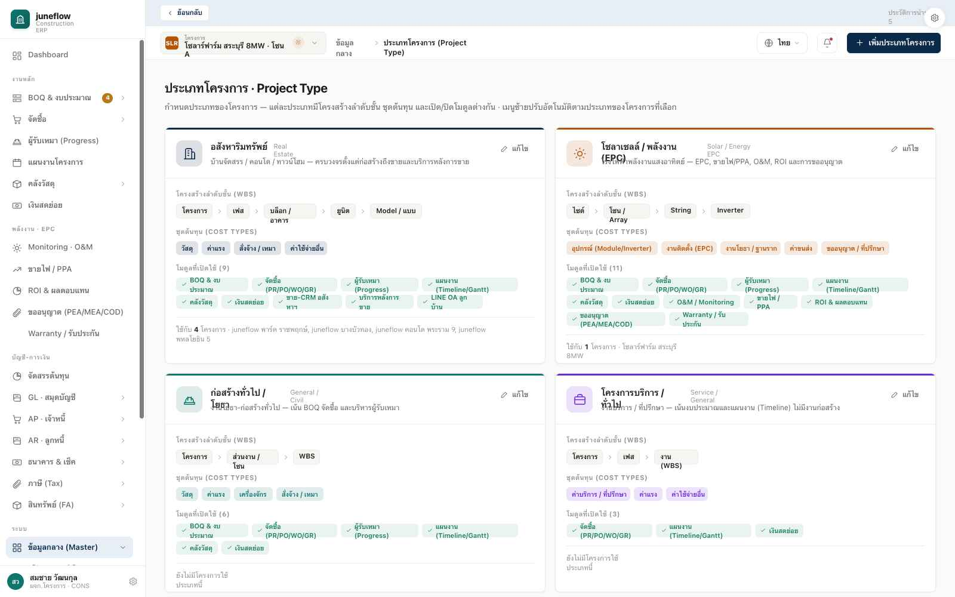
BOQ, BOM & AI Quantity Takeoff
หัวใจของ construction ERP: คุมงบตั้งแต่แบบจนเกิดเอกสารจัดซื้อ
1 Upload
IFC/RVT/DWG/DXF/PDF LOD + thumbnail + AI credit
2 Process
parse → detect → classify map → calculate
3 Review
แก้ mapping/qty confidence + 3D/2D viewer
4 Create BOQ
สร้าง BOQ พร้อม traceability เข้า approval/reports
BOQ Editor: เพิ่ม/แก้/ย้ายหมวด, bulk, สร้าง PR จากรายการที่เลือก
Budget Control: เทียบ budget/used/committed และเตือนเกินงบ
Approval: diff เวอร์ชัน, ladder, comment, approve/reject/request change
Reports: cost summary, M/S/L, variance, EVM, revise history
ตัวอย่าง modal / type-aware UI
Juneflow · Construction ERP + Subscription SaaS · Source: docs/handoff + docs/extract

Slide 8
Procurement + Subcontractor + Acceptance
เอกสารจัดซื้อและตรวจรับเชื่อมกับ BOQ, DMS, defect, AP และ dashboard
PR
เลือกจาก BOQ แนบไฟล์ approval matrix
PO / WO
เทียบ vendor VO งานเพิ่ม-ลด milestone
GR / Accept
รับเต็ม/บางส่วน รูป + ตีกลับ defect center
AP
ตั้งหนี้ 3-way match PV + WHT จ่ายเงิน
SUB ผู้รับเหมา
ทะเบียนสัญญา → งวดงาน → ส่งมอบเอกสาร/รูป → นัดตรวจ → ผ่านจ่าย/ตีกลับ defect → ตรวจซ้ำ → ปิดงาน
ACC Acceptance Center
รวมตรวจรับทุกชนิด: GR ตีกลับ, งวดงาน, บ้านลูกค้า; เชื่อม Mobile, Dashboard, Audit, Reports, DMS
Juneflow · Construction ERP + Subscription SaaS · Source: docs/handoff + docs/extract

Slide 9
Finance & Accounting Automation
ทุกเอกสารเงินไหลเข้า GL posting และรายงานผู้บริหาร
AP
Billing, PV, CN/DN, Deposit, Retention, Aging
AR
Invoice, Tax invoice, RV, Credit note, Aging
GL
COA, JV, Posting Inbox, Trial, Statements, RevRec/WIP, Close
Bank/Tax/FA
Cheque, Recon, Export, VAT/WHT/e-Tax, Asset, Depreciation, Write-off
Labor/OPEX
Attendance, payroll, cost allocation, OPEX budget, multi-year comparison
Management
Cashflow, Project P&L, reports hub, audit trail
กติการวม: เงินทุกใบต้องเข้า GL Posting → JV, mutation ทุกจุดเข้า AuditLog, ไฟล์แนบทุกจุดเข้า DMS
Juneflow · Construction ERP + Subscription SaaS · Source: docs/handoff + docs/extract

Slide 10
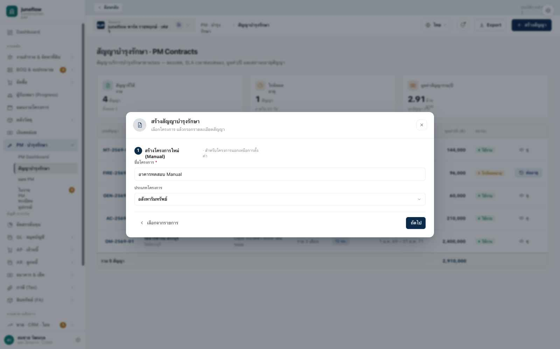
Sales, After-sales, Mobile & LINE OA
ขยายจาก ERP ก่อสร้างไปถึง customer journey หลังขาย
CRM Sales CRM
Lead pipeline, dashboard, lead detail, report dialog, quote/booking/contract
SALE ขายยูนิต
Quote → จอง → สัญญา → งวดดาวน์ → สินเชื่อ → โอน
SERV After-sales
แจ้งซ่อม, ticket detail, priority/status, defect loop, รูป/เอกสาร
APP Mobile
อนุมัติเอกสาร, แจ้งซ่อม, PM technician, store, foreman, GR/defect
LINE LINE OA / LIFF
บิล, นัดหมาย, แจ้งซ่อม, งวดดาวน์, PM quote/cert/contracts, rich menu
ตัวอย่าง mobile/PM flow
Juneflow · Construction ERP + Subscription SaaS · Source: docs/handoff + docs/extract

Slide 11
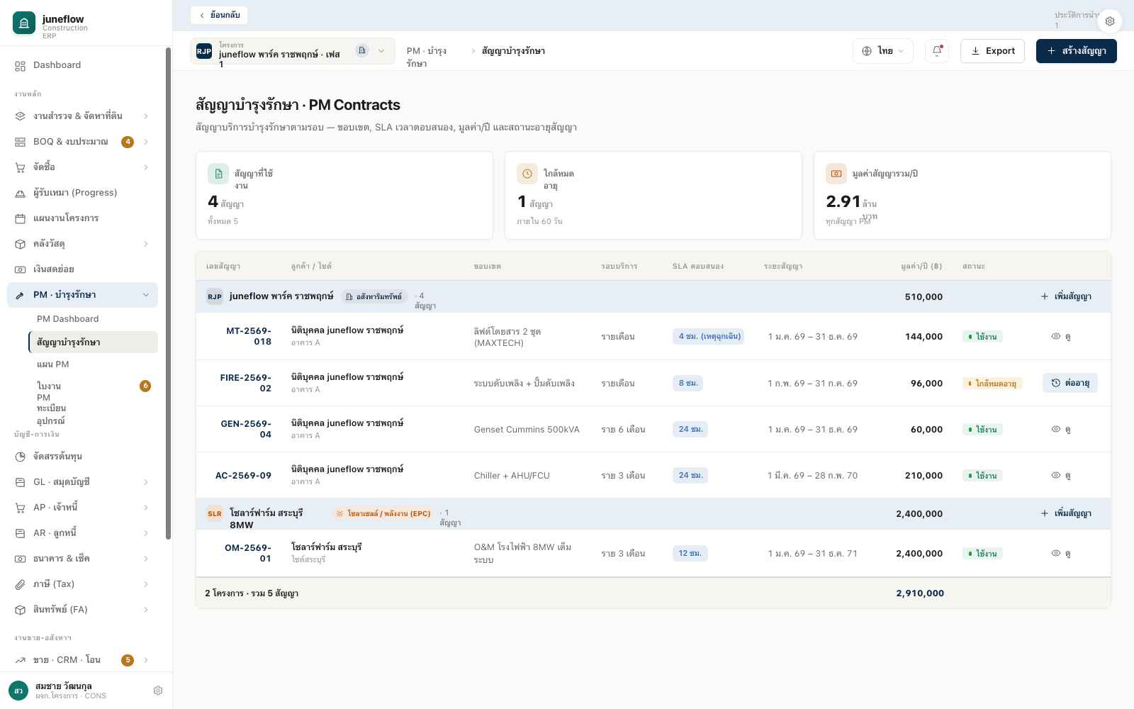
PM / CMMS: งานบริการและบำรุงรักษา
เปิดตลาดบริการ/maintenance และเชื่อม field workflow กับ LINE
Contract
wizard สร้างสัญญา, MA/รายครั้ง, ต่ออายุ, project-first
Schedule
auto-gen ใบงานลงปฏิทิน, คลิกวันเพื่อกรองงาน
Work Order
check-in GPS, checklist, รูปก่อน/หลัง, signature
Customer Channel
ใบรับรองผล → LINE, อะไหล่ → quote → ลูกค้าอนุมัติผ่าน LINE
ตัวอย่าง PM grouped view
เหมาะกับ recurring revenue เพิ่มจาก software: maintenance contracts + after-sales + field operations
Juneflow · Construction ERP + Subscription SaaS · Source: docs/handoff + docs/extract

Slide 12
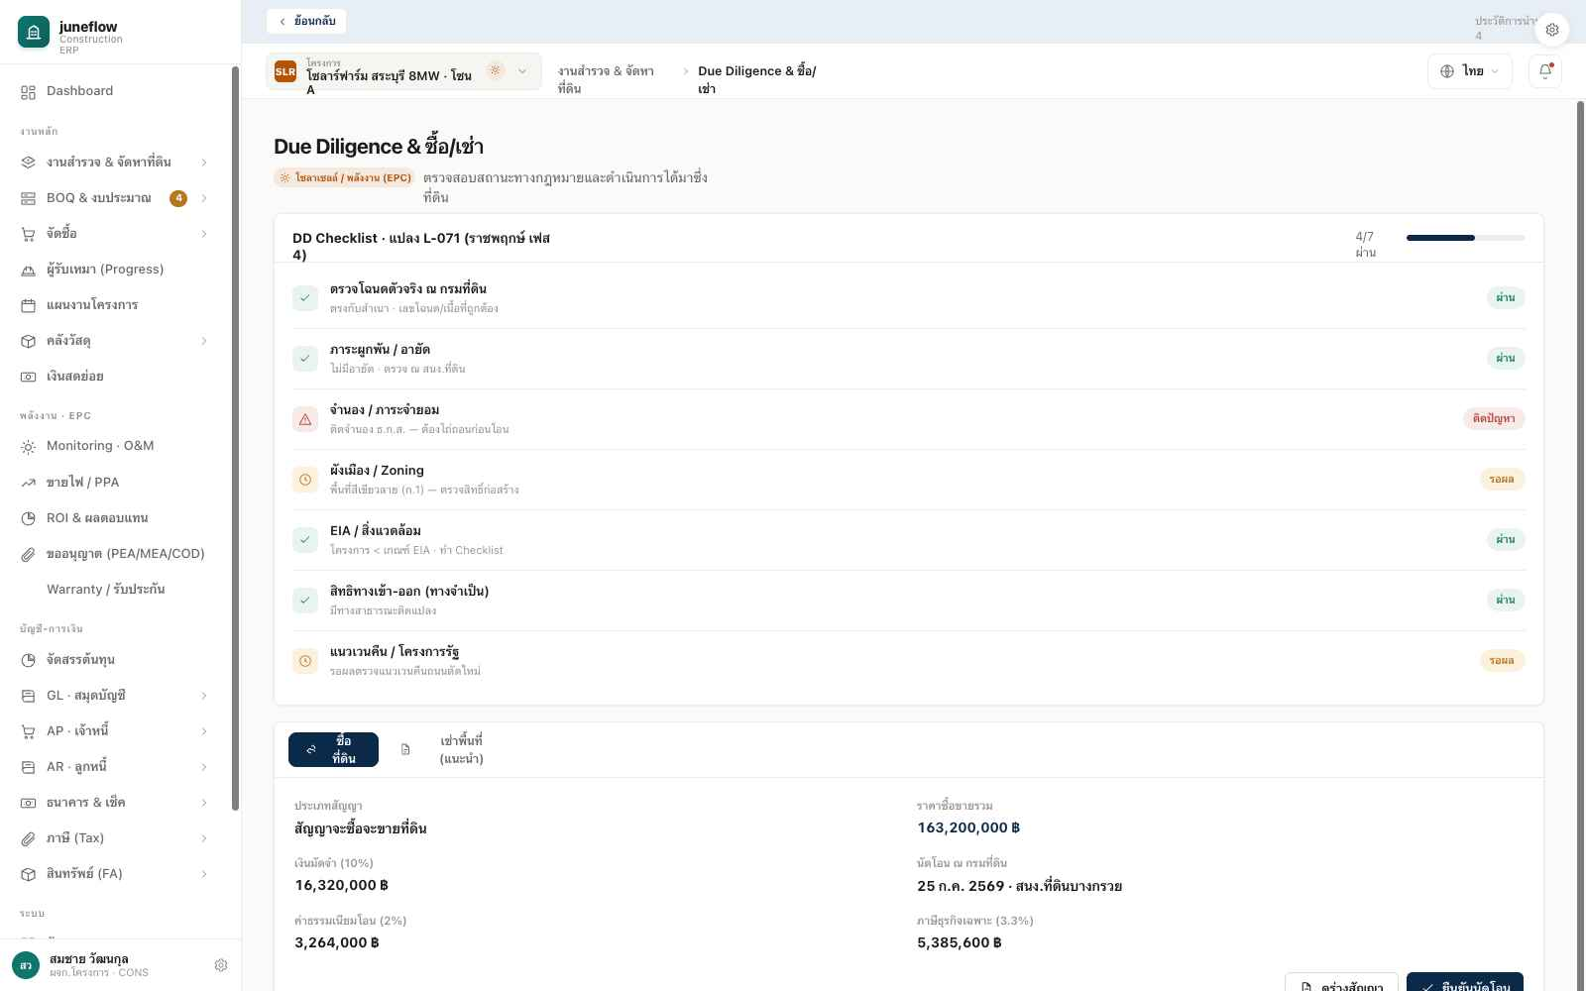
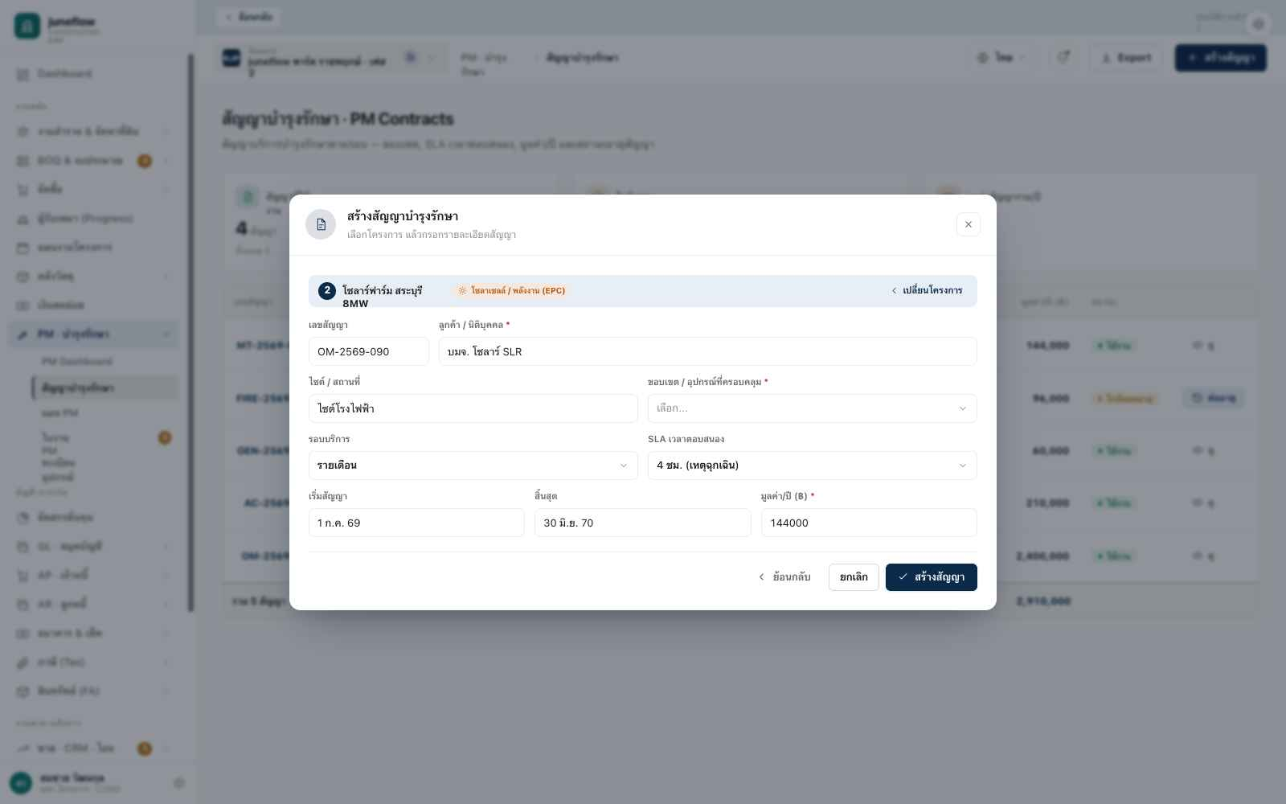
Land, Solar/EPC และ Vertical Expansion
ใช้ core เดียว แต่เปิดฟีเจอร์เฉพาะ vertical ตาม project type
LAND Land
Pipeline 7 ขั้น, Land Bank, survey/feasibility, DD checklist, purchase/lease contract
SOLAR Solar / EPC
Monitoring inverter, O&M ticket, PPA billing, ROI, permit, warranty
CIV Civil / Service
BOQ/procurement/subcon/timeline สำหรับ civil; service เน้นงบ/แผน/PM
Land workflow reference
Project-first wizard reference
Juneflow · Construction ERP + Subscription SaaS · Source: docs/handoff + docs/extract

Slide 13
Operational Backbone: สิ่งที่ทำให้ระบบ Scale ได้
กฎกลางที่บังคับทุกโมดูลเพื่อความน่าเชื่อถือของข้อมูล
AuditLog
ทุก mutation ต้องมี log ใคร-ทำอะไร-เมื่อไหร่
DMS
ทุกไฟล์แนบเข้าศูนย์เอกสาร พร้อม link_module
Approval
สถานะ draft→pending→approved/rejected ตาม matrix
GL Posting
เอกสารเงินทุกใบต้อง post เป็น JV
i18n
รองรับ 4 ภาษา th/zh/en/ar-RTL
Quota/Middleware
ตรวจ package/menu/AI credit ที่ middleware
Investor message: ความลึกของ workflow + backbone เหล่านี้สร้าง switching cost และทำให้ product แตกต่างจาก SaaS ทั่วไป
Juneflow · Construction ERP + Subscription SaaS · Source: docs/handoff + docs/extract

Slide 14
Investor Story ที่ควรเล่า
เน้น “vertical SaaS ที่คุมเงินจริงและ workflow จริง”
1. Problem
ข้อมูลก่อสร้างกระจาย: BOQ อยู่ Excel, จัดซื้ออยู่เอกสาร, ผู้รับเหมาอยู่แชต, บัญชีลงทีหลัง ทำให้คุมต้นทุน/กำไรโครงการช้าและผิดพลาด
2. Solution
Juneflow รวม workflow ทั้งหมดไว้ในระบบเดียว พร้อม approval, audit, DMS, GL posting และ dashboard ผู้บริหารแบบ project-aware
3. Scale
ขายแบบ subscription package ให้หลายประเภทโครงการ ใช้ core platform เดียว แต่เปิดโมดูลตาม vertical และเพิ่ม AI/field/mobile เป็น upsell
ประโยคสั้นบนสไลด์: “From construction chaos to project-level financial control.”
Juneflow · Construction ERP + Subscription SaaS · Source: docs/handoff + docs/extract

Slide 15
โครงสไลด์สำหรับใช้ Pitch จริง
เวอร์ชันนำเสนอควรใช้ 10–12 หน้า ส่วนรายละเอียดฟังก์ชันเก็บเป็น appendix
1. Problem
เอกสาร/ต้นทุน/บัญชี/ไซต์งานแยกกัน
2. Solution
Construction ERP + SaaS platform
3. Product Map
flow ตั้งแต่ land → finance → after-sales
4. Core Modules
BOQ, Procurement, Subcon, Finance, Sales, PM
5. SaaS Model
แพ็กเกจ + quota + admin console
6. Market Entry
Real Estate, Solar/EPC, Civil, Service
7. Differentiation
AI QTO, GL automation, Mobile/LINE, Audit/DMS
8. Traction / Demo
ใส่ screenshot หรือ demo flow
9. Business Model
subscription + AI credit + implementation/support
10. Ask / Roadmap
เงินที่ต้องการใช้ทำอะไร
Juneflow · Construction ERP + Subscription SaaS · Source: docs/handoff + docs/extract

Slide 16
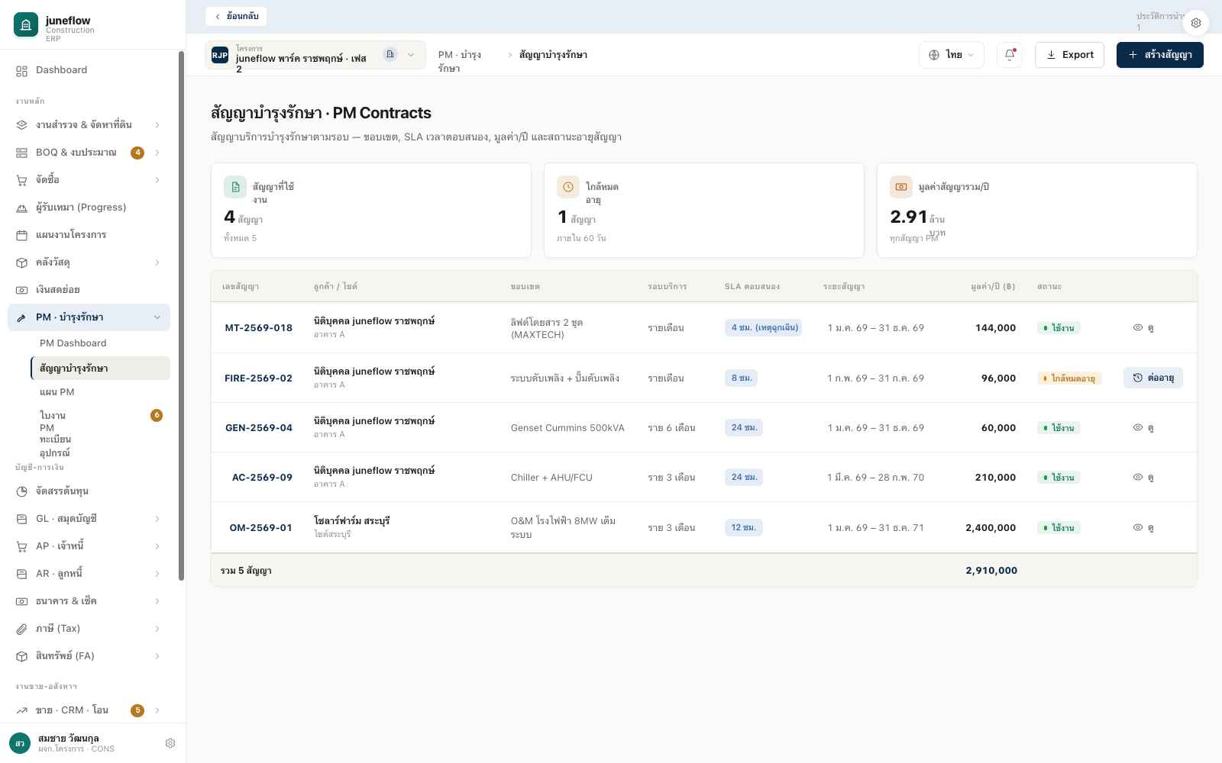
ภาพประกอบจาก Prototype / Visual References
ใช้เป็นสไลด์ demo หรือแบ่งใส่ตามโมดูล
Land pipeline
PM dashboard
PM contract wizard
PM contract detail
Juneflow · Construction ERP + Subscription SaaS · Source: docs/handoff + docs/extract

Slide 17
Appendix: Function Coverage
รายละเอียดถัดไปคือ function inventory จาก source document เพื่อยืนยันความครบถ้วน
Source: docs/handoff/FUNCTIONS.md — สรุป behavior ราย feature
Source: docs/handoff/FUNCTIONS-INVENTORY.md — สแกน component/function จาก prototype ทั้งหมด
Coverage: 719 declared functions / 78 source files, route/menu จาก docs/extract/NAV-ROUTES.md
แนวทางใช้จริง: presenter ใช้สไลด์หลัก 1–16; appendix เปิดเมื่อตอบคำถามเชิงลึก
หมายเหตุ
เพื่อให้อ่านง่าย สไลด์หลักจะรวม function เป็นกลุ่มธุรกิจ ส่วน appendix เก็บชื่อ function/source file ครบถ้วนแบบ compact
Juneflow · Construction ERP + Subscription SaaS · Source: docs/handoff + docs/extract

Slide 18
Appendix A1: Function Inventory
ชื่อไฟล์และ function/component ที่ประกาศจริง — chunk 1/10
• accounting-extra.jsx: 12 functions: COA_CLASSES, COA_SEED, GLChartOfAccounts, COAForm, AGING_AP, AGING_AR, agRowTotal, FinAging, REVREC_SEED, WIP_SEED, GLRevenueWIP, WIPTransferForm
• accounting-extra2.jsx: 16 functions: RETENTION_SEED, RET_ST, APRetention, ARCN_SEED, ARCN_REASONS, ARCreditNote, ARCNForm, CASHFLOW_DATA, GLCashFlow, PROJPL_SEED, plRev, plCogs, plGP, plEBIT, plNP, GLProjectPL
• ai-qto-fullscreen.jsx: 1 functions: BIMFullscreen
• ai-qto-viewer.jsx: 4 functions: iso, qtoGroupOf, QTO_LAYERS, BIMViewer
• ai-qto.jsx: 8 functions: QTO_FILETYPES, QTO_PROC_STEPS, QTO_ELEMENTS_FOUND, QTO_ROWS_SEED, QTO_CAT_TONE, AIQuantityTakeoff, QTOReview, QTOSummary
• ap.jsx: 10 functions: AP_BILL, APBilling, BillingForm, PV_LIST, APPaymentVoucher, PVCreateForm, APCreditDebit, APDeposit, APDepositForm, CNDNForm
• ar.jsx: 6 functions: AR_INV, ARInvoice, ARInvoiceForm, ARTaxInvoice, ARReceiveVoucher, RVCreateForm
• bank.jsx: 3 functions: BankCheque, BankReconciliation, BankExport
• bom.jsx: 9 functions: BOM_CAT, BomCatChip, BOM_MODELS, BOM_LINES, bomTotal, bomCatTotal, BOMTemplates, bomTh, bomTd
Juneflow · Construction ERP + Subscription SaaS · Source: docs/handoff + docs/extract

Slide 19
Appendix A2: Function Inventory
ชื่อไฟล์และ function/component ที่ประกาศจริง — chunk 2/10
• boq-extra.jsx: 17 functions: CBS_BUDGET, BOQ_AUDIT, PR_REQUESTERS, PR_DELIVERY, bahtK, openBOQtoPR, BOQtoPRForm, openBOQRevise, BOQReviseForm, BOQLockedBanner, BudgetControlBar, BOQAuditDrawer, ReportCard, BOQReportMSL, BOQReportVariance, BOQReportEVM, BOQReportsExtra
• boq-list.jsx: 9 functions: BOQStore, useBOQDocs, BOQ_PROJECTS, BOQ_USERS, BOQ_STATUS_FILTER, BOQList, openNewBOQ, NewBOQForm, ExcelImportInline
• boq.jsx: 29 functions: CAT, CatChip, BOQTabBar, BOQOverview, ScopePill, FlowRow, BOQ_BALANCE, BOQBalanceTable, INITIAL_GROUPS, INITIAL_ROWS_BY_GROUP, BOQEditor, menuItem, BOQEditorRow, BOQItemForm, GroupForm, APPROVAL_LIST, DIFF_ROWS, BOQApproval, FileListBody, DiffStat, NotifyRow, ARCHIVE, BOQArchive, BOQReports, BOQArchiveFilter, BOQArchiveExport, BOQReportFilter, BOQReportPrint, BOQReportExport
• charts.jsx: 3 functions: chartTheme, ChartCanvas, baseChartOpts
• chrome.jsx: 13 functions: PROJECTS, ProjectStore, useProjects, Logo, NAV, ROUTE_LABELS, PARENT_ID_OF_ROUTE, Sidebar, ProjectSwitcher, NotificationsPopover, SearchPalette, UserMenuPopover, TopBar
• company-accept.jsx: 8 functions: COMPANIES, PROJECT_COMPANY, companyOf, activeCompanyId, CompanySwitcher, ACCEPT_TYPES, ACCEPT_ITEMS, AcceptanceCenter
Juneflow · Construction ERP + Subscription SaaS · Source: docs/handoff + docs/extract

Slide 20
Appendix A3: Function Inventory
ชื่อไฟล์และ function/component ที่ประกาศจริง — chunk 3/10
• dashboard.jsx: 7 functions: RANGE_DATA, BudgetActualChart, Donut, Kpi, ApprovalRow, PhaseProgressRow, Dashboard
• datepicker.jsx: 8 functions: TH_MONTHS, TH_MONTHS_SHORT, TH_DAYS, fmtThaiDate, DatePicker, ctlBtn, quickBtn, RangeSwitch
• design-canvas.jsx: 12 functions: DC, DCCtx, dcFlatten, DC_STATE_FILE, DesignCanvas, DCViewport, DCSection, DCArtboard, DCArtboardFrame, DCEditable, DCFocusOverlay, DCPostIt
• dms.jsx: 5 functions: DMS_CATS, DMS_SEED, DMS_ST, DMSCenter, DMSUploadForm
• ds.jsx: 18 functions: fmt, fmtDec, Icon, STATUS, StatusBadge, Btn, Card, Bar, Kbd, Avatar, th, td, Filter, Tag, Page, TabBar, MiniKpi, Dropdown
• etax.jsx: 3 functions: ETAX_SEED, ETAX_ST, TaxETax
• exec-audit.jsx: 4 functions: ExecDashboard, AUDIT_ENTRIES, AUDIT_ACT, AuditLog
• extra-screens.jsx: 7 functions: ScreenLogin, REPORT_CATS, ReportsHub, SettingsCompany, NOTIFS, NotificationsCenter, ForgotForm
• fa.jsx: 17 functions: ASSETS, FA_CATS, FA_LOCS, FA_CC, FA_ACCT, FA_METHODS, FARegister, AssetForm, AssetImportForm, AssetDetail, FADepreciation, DeprRunForm, ADJ_ROWS, FAAdjust, RevalueForm, WriteOffForm, AdjustDetail
• finance.jsx: 6 functions: AP_INVOICES, FinanceAP, AR_CUSTOMERS, FinanceAR, GL_ENTRIES, FinanceGL
Juneflow · Construction ERP + Subscription SaaS · Source: docs/handoff + docs/extract

Slide 21
Appendix A4: Function Inventory
ชื่อไฟล์และ function/component ที่ประกาศจริง — chunk 4/10
• forms.jsx: 20 functions: VendorPick, approveDoc, rejectDoc, reviseDoc, cancelDoc, openCreatePO, openCreateWO, openCreateGR, openReturnGR, PR_FOR_PO, POCreateForm, SUBCON_OPTS, WOCreateForm, PO_FOR_GR, GRCreateForm, ReturnForm, PR_TYPE_TABS, BOQ_ITEMS_FOR_PR, openCreatePR, PRCreateForm
• gl.jsx: 16 functions: JV_LIST, GLJournalVoucher, COA, JVCreateForm, POST_INBOX, DEFAULT_POSTING_FILTER, GLPostingInbox, FilterChip, PostingInboxFilter, TRIAL, GLTrialBalance, GLStatements, StmtSection, BalanceSheet, ProfitLoss, GLPeriodClose
• gr.jsx: 3 functions: GR_ROWS, RETURN_ROWS, GRList
• i18n.jsx: 11 functions: LANGS, langResolve, DICT, I18N, useLang, t, LanguageSwitcher, NAV_I18N, tn, PHRASES, PHRASE_PATTERNS
• inventory.jsx: 13 functions: ITEMS, InventoryItems, InventoryStock, TRANSFERS, InventoryTransfer, ISSUES, InventoryIssue, ItemAddForm, ItemImportForm, ItemExportForm, WarehouseAddForm, TransferAddForm, IssueAddForm
• ios-frame.jsx: 7 functions: IOSStatusBar, IOSGlassPill, IOSNavBar, IOSListRow, IOSList, IOSDevice, IOSKeyboard
• labor.jsx: 8 functions: LABOR_TEAMS, WORKERS_SEED, LaborWorkers, WorkerForm, ATT_OPTS, LaborAttendance, PAYROLL_SEED, LaborPayroll
Juneflow · Construction ERP + Subscription SaaS · Source: docs/handoff + docs/extract

Slide 22
Appendix A5: Function Inventory
ชื่อไฟล์และ function/component ที่ประกาศจริง — chunk 5/10
• land.jsx: 13 functions: LAND_STAGES, LAND_PLOTS, TENURE_LABEL, plotArea, plotPrice, areaText, landPlotsForActive, LandKpi, LandPipeline, LandBank, LandPlotForm, openPlotDetail, openExportModal
• land2.jsx: 11 functions: SurveyRow, LandSurvey, FeasStat, DD_ITEMS, DD_ST, LandDueDiligence, DealField, openSurveyForm, SurveyForm, openContractDraft, openContractConfirm
• line-oa.jsx: 22 functions: LINE_GREEN, LINE_BG, LineFrame, DateSep, Bubble, CardBubble, QuickReplies, InputBar, LineHome, LineReport, LineTrack, LineWarranty, LinePayment, LinePromo, LineCommon, LineSales, LiffReport, LiffTrack, LinePush, LineBind, LINE_SCREENS, LineOAPreview
• line-pm.jsx: 4 functions: LinePMPlan, LinePMQuote, LinePMCert, LinePMContracts
• linked-docs.jsx: 6 functions: LINKED_DOCS, openLinkedDocs, LinkedDocsBody, ChainPill, ChainArrow, RelatedDocsList
• master-party.jsx: 10 functions: VENDOR_SEED, VEN_TYPES, CUSTOMER_SEED, CUS_TYPES, PartyKpi, partyFld, MasterVendor, VendorForm, MasterCustomer, CustomerForm
Juneflow · Construction ERP + Subscription SaaS · Source: docs/handoff + docs/extract

Slide 23
Appendix A6: Function Inventory
ชื่อไฟล์และ function/component ที่ประกาศจริง — chunk 6/10
• master.jsx: 25 functions: ORG_SEED, OrgAddForm, MasterCompany, BLOCK_SEED, BLOCK_COLORS, BlockAddForm, MasterProject, MODELS, ModelAddForm, MasterModel, CC_SEED, CCAddForm, MasterCC, DOCNUM_SEED, RESET_OPTS, LOCK_OPTS, DocNumForm, MasterDocNum, ROLE_PRESETS, UsersPermissions, UserAddForm, RoleAddForm, SyncStatus, openCreateProject, CreateProjectForm
• mobile-field.jsx: 4 functions: MStGRList, MStReceive, MFmProgress, MFmAccept
• mobile-pm.jsx: 6 functions: MPMJobs, MPMCheckin, MPM_RESULTS, MPMChecklist, MPMNotes, MPMClose
• mobile-preview.jsx: 3 functions: MOBILE_GROUPS, MobilePreview, MobileScreenRouter
• mobile-screens.jsx: 17 functions: MTabBar, MSection, MField, MInput, MPill, MSrvNewReport, MSrvTrack, MTechJobs, MTechClose, MFieldProgress, MFieldGR, MFieldQuickPR, MFieldStock, MFieldCheckin, MFieldHSE, MExecDashboard, MSalesCRM
• mobile.jsx: 7 functions: MobileStatusBar, MobileHeader, MobileApprovalInbox, MobileApprovalDetail, MobileApproveSheet, MobileRejectSheet, MobileNotifications
• modal.jsx: 2 functions: Modal, ConfirmDialog
• opex-budget.jsx: 7 functions: OPEX_SEED, OPEX_MONTHLY, OpexBudget, OpexTransferForm, OPEX_HIST_YEARS, OPEX_HISTORY, OpexMultiYear
Juneflow · Construction ERP + Subscription SaaS · Source: docs/handoff + docs/extract

Slide 24
Appendix A7: Function Inventory
ชื่อไฟล์และ function/component ที่ประกาศจริง — chunk 7/10
• petty-alloc.jsx: 6 functions: PETTY_TX, PettyCash, ALLOC_CAT, AllocateCost, PettyTopupForm, PettyClaimForm
• pkg-builder.jsx: 18 functions: pkgNavGroups, pkgAllIds, pkgPresetIds, PKG_STORE, usePkgList, openPkgBuilder, PkgBuilderForm, PkgAdminGrid, tenantPkg, pkgMenuAllowed, setTenantPkg, PkgDemoSwitcher, PKG_SUB_RULES, pkgSubMenuAllowed, aiQuota, consumeAiCredit, AiQuotaChip, openAiQuotaModal
• pm-checklist.jsx: 6 functions: PM_CHECKLIST_TEMPLATES, openChecklistPicker, ChecklistPicker, openChecklistManager, ChecklistManager, ChecklistEditor
• pm.jsx: 14 functions: PM_ASSETS_BY_TYPE, PM_STATUS, pmAssets, PM_MONTHLY, PM_WOS, PMWO_STATUS, PM_CONTRACTS, PMC_STATUS, PMKpi, PMDashboard, PMAssets, PMAssetForm, openAssetDetail, openPMExport
• pm2.jsx: 16 functions: PMContracts, openAddProject, AddProjectPicker, openProjectContracts, openContractDetail, pmProjectInfo, PMContractWizard, activeProjectTypeFor, SelectOther, PMContractForm, PMSchedule, PM_PLAN_ITEMS, PM_DAY_MARKS, PM_TONE, PMCalendar, PMUpcoming
• pm3.jsx: 8 functions: PM_CHECKLIST, RESULT_OPTS, nextResult, PMWorkOrders, PMWorkOrderDetail, PhotoChip, NoteField, PMWOForm
• po-wo.jsx: 7 functions: PO_ROWS, POList, SmallStat, POForm, WO_ROWS, WOList, WOForm
Juneflow · Construction ERP + Subscription SaaS · Source: docs/handoff + docs/extract

Slide 25
Appendix A8: Function Inventory
ชื่อไฟล์และ function/component ที่ประกาศจริง — chunk 8/10
• pr-form.jsx: 9 functions: Field, Input, Select, TYPE_TABS, ITEMS, APPROVERS, ApprovalChain, BudgetBar, PRForm
• pr-list.jsx: 6 functions: PR_TYPES, PR_ROWS, TypeChip, ApprovalSteps, PRList, thLocal
• project-type-screen.jsx: 6 functions: MODULE_LABELS, ALL_MODULES, MasterProjectType, TYPE_ICONS, TYPE_COLORS, ProjectTypeForm
• project-types.jsx: 8 functions: PROJECT_TYPES, PROJECT_TYPE_LIST, activeProject, activeProjectType, moduleOn, TypeBadge, routeModule, routeAllowedForProject
• real-forms.jsx: 15 functions: RF_fld, openChequeForm, RFCheque, openBankImport, RFBankImport, openReconcileConfirm, openPayForm, RFPay, openReceiveForm, RFReceive, openBOQPick, RFBOQPick, openCustHistory, openInvoiceForm, RFInvoice
• real-forms2.jsx: 30 functions: RF2_fld, openAttachModal, RF2Attach, openLineItemForm, RF2LineItem, openVarOrderForm, RF2VO, openPkgForm, RF2Pkg, openInviteUserForm, RF2Invite, openNotifySend, openAssetEditForm, RF2AssetEdit, openOMTicketForm, RF2OMForm, RF2OMView, openPermitForm, RF2Permit, openWarrantyForm, RF2Warranty, openMilestoneForm, RF2Milestone, openVendorCompare, openBankMatch, RF2BankMatch, openBatchConfirm, openDocHistory, openFilterModal, RF2Filter
Juneflow · Construction ERP + Subscription SaaS · Source: docs/handoff + docs/extract

Slide 26
Appendix A9: Function Inventory
ชื่อไฟล์และ function/component ที่ประกาศจริง — chunk 9/10
• sales-crm.jsx: 7 functions: SalesDashboard, LEADS_BY_STAGE, HOT_TONE, SalesCRM, LeadForm, LeadDetail, SalesReportDialog
• sales-process.jsx: 9 functions: CustomerPicker, SalesProcess, QuoteForm, BookingForm, ContractForm, SalesDown, DownPaymentReceiveForm, SalesLoan, TransferForm
• sales-service.jsx: 6 functions: SERVICE_TICKETS, PRIO_COLOR, SVC_STATUS, AfterSalesService, TicketDetail, NewTicketForm
• shell.jsx: 9 functions: TWEAK_DEFAULTS, ACCENT_PALETTES, applyTweaks, AppShell, RouteView, Placeholder, TweaksPopover, TwSection, SegSwitch
• solar.jsx: 6 functions: SolarKpi, SolarMonitoring, SolarPPA, SolarROI, SolarPermit, SolarWarranty
• subcon-accept.jsx: 9 functions: SUBC_CONTRACTS, SUBC_METHOD, PERIOD_STATE, SUBC_CONTRACT, ACCEPT_CHECKLIST, SubcKpi, SubconContracts, openSubcContractForm, SubcContractForm
• subcon-accept2.jsx: 4 functions: SubconAccept, SUBC_DMS_DOCS, AcceptForm, SubconHandover
• subcon.jsx: 7 functions: SUBCONS, PROGRESS_PAYMENTS, VARIATIONS, SubconProgress, CheckRow, SubconSummaryReport, SubconAddForm
• subscription-admin.jsx: 11 functions: SUBSCRIBERS, SUB_ST, COMPANY_USERS, companyUsers, AdminKpi, AdminOverview, AdminSubscribers, AdminPlans, AdminInvoices, CompanyControl, seatBtn
Juneflow · Construction ERP + Subscription SaaS · Source: docs/handoff + docs/extract

Slide 27
Appendix A10: Function Inventory
ชื่อไฟล์และ function/component ที่ประกาศจริง — chunk 10/10
• subscription-flow.jsx: 5 functions: quotaStatus, openQuotaBlock, quotaGuard, openSignup, SignupWizard
• subscription.jsx: 9 functions: SUB_PACKAGES, SUB_PKG, MY_SUB, SUB_INVOICES, pctTone, limitText, SubMine, SubPlans, SubBilling
• tax-forms.jsx: 13 functions: FormPage, btnDark, TaxIdBoxes, TH_MONTHS_FULL, PND30Form, AddrCell, PND53Form, WHTCertificate, PartyBox, bahtText, openPND30, openPND53, openWHTCertificate
• tax.jsx: 2 functions: TaxVAT, TaxWHT
• timeline.jsx: 8 functions: openImportBOQ, IMPORT_PREVIEWS, ImportBOQBody, TIMELINE_TASKS, MILESTONES, TODAY_DAY, ProjectTimeline, TaskDetail
• tweaks-panel.jsx: 15 functions: __TWEAKS_STYLE, useTweaks, TweaksPanel, TweakSection, TweakRow, TweakSlider, TweakToggle, TweakRadio, TweakSelect, TweakText, TweakNumber, __twkIsLight, __TwkCheck, TweakColor, TweakButton
Juneflow · Construction ERP + Subscription SaaS · Source: docs/handoff + docs/extract

Slide 28
Appendix B: Route/Menu Coverage
สรุปจำนวน route ต่อกลุ่มเมนูจาก NAV-ROUTES
งานหลัก
Land, BOQ, PR/PO/WO/GR, Subcon, Timeline, Inventory, Petty, Acceptance, Labor, PM
พลังงาน/EPC
Solar Monitoring, PPA, ROI, Permit, Warranty
บัญชี-การเงิน
Alloc, OPEX, GL, AP, AR, Bank, Tax, FA
งานขาย-อสังหาฯ
Sales dashboard, CRM, process, down, loan, after-sales
ระบบ
Master data, users, reports, DMS, settings, audit, mobile, LINE, sync
บัญชีการใช้งาน/Platform
Tenant package/billing + platform admin revenue/subscribers/plans/invoices
Juneflow · Construction ERP + Subscription SaaS · Source: docs/handoff + docs/extract

Slide 29
Sources & Next Steps
ไฟล์นี้สร้างจากเอกสารจริงในเครื่อง
docs/handoff/FUNCTIONS.md — feature behavior summary
docs/handoff/FUNCTIONS-INVENTORY.md — 719 functions / 78 files inventory
docs/extract/NAV-ROUTES.md — menu/route coverage
docs/extract/PROJECT-TYPES.md — 4 project types + module gating
tests/visual/reference/shots/*.png — ภาพประกอบจาก visual references
Next: Investor-ready version
ถ้าจะใช้ pitch จริง จ่อยแนะนำตัด appendix ออกเป็น backup และเพิ่ม traction, market size, pricing, ask, roadmap
Next: Demo version
ถ้าจะใช้ demo product จ่อยแนะนำเพิ่ม screenshot ราย module + highlight flow ที่ investor เข้าใจใน 3 นาที
Juneflow · Construction ERP + Subscription SaaS · Source: docs/handoff + docs/extract

